Slide 1

Posto gasolina

Slide 2
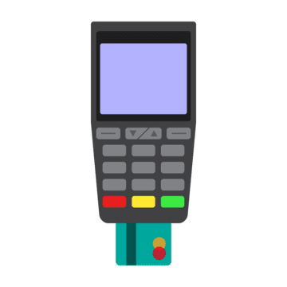
Problemática - Auxiliar no cálculo , criatividade
'etanol': 4.50,
'gasolina': 6.00,
'diesel': 5.20

Slide 3

Objetivo
Faltam = troco =

Slide 4


Sistema : pessoa abastecer , confere no caixa os valores
Mercado e posto do mesmo atendimento como se fosse um pedágio / drive thru

Slide 5

Linguagem

Slide 6
Função atendente . Ler a ficha e colocar no programa
Programa : Digite o tipo de combustível (etanol, gasolina ou diesel): e
Digite a quantidade de litros abastecidos: 10
Digite o valor pago: 50
Troco a ser devolvido: R$5.00

Slide 7
Fim
Vítor Emanuel

